Slide 1
Teil 6: Regressionen

Slide 2
Lineare Regression

Slide 3
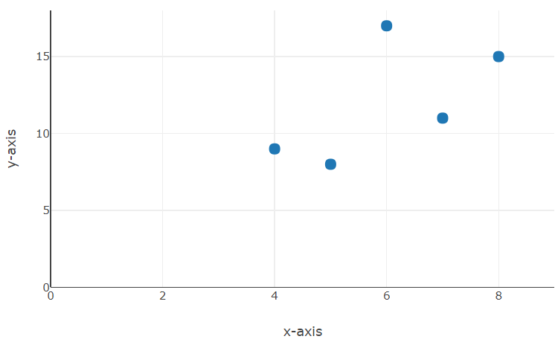
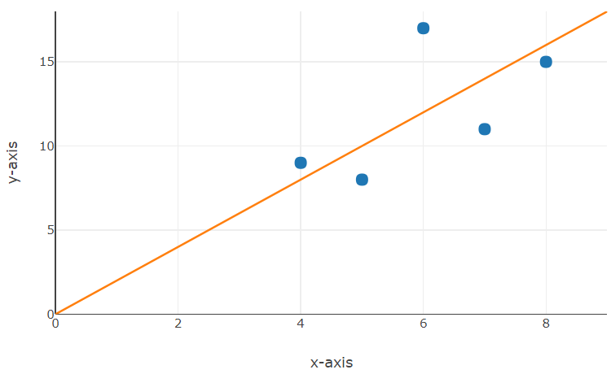

Lineare Regression
Das Ziel der Regression ist das Modellieren einer Gleichung oder Formel, die die Beziehung zwischen Variablen am besten beschreibt.
$$y=2x$$
Notes:
In this quick example, none of the data points fall on our regression line. Still, the line y=2x may best describe the behavior of the data, and give us the best tool for predicting y-values not seen on the graph.
#######
The goal of regression is to develop an equation or formula that best describes the relationship between variables.

Slide 4
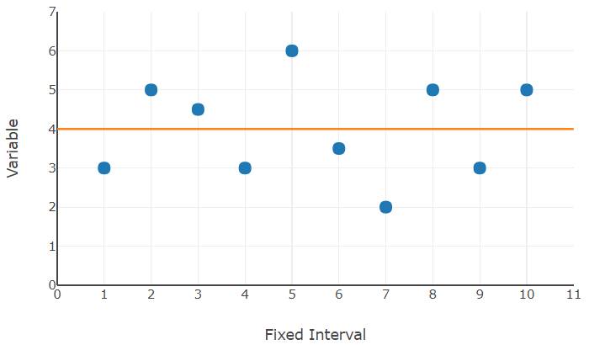
Lineare Regression
Wie finden wir eine Regressionsgerade (Best-Fit-Linie)?
Betrachten wir ein Datenset mit nur einer Variablen
Die am besten passende Linie ist hier nur der Mittelwert der Datenpunkte
Notes:
How do we find a best-fit line?
Consider a dataset with only one variable
The best-fit line is just the mean value of the data points

Slide 5
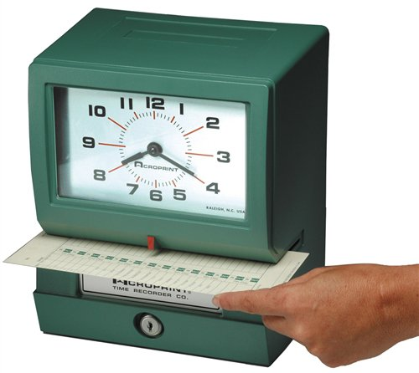
“Best fit” Verstehen
Eine Betriebsleiterin möchte wissen, wann ihre Mitarbeiter zur Arbeit erscheinen
Die Schicht beginnt um 8:30 Uhr
Sie nimmt fünf zufällige Zeitkarten und zeichnet die Ankunftsminuten in ein Diagramm ein
Notes:
A plant manager wants to know when employees arrive at work
The shift starts a 8:30am
She takes five random timecards and plots the minutes of arrival on a chart

Slide 6
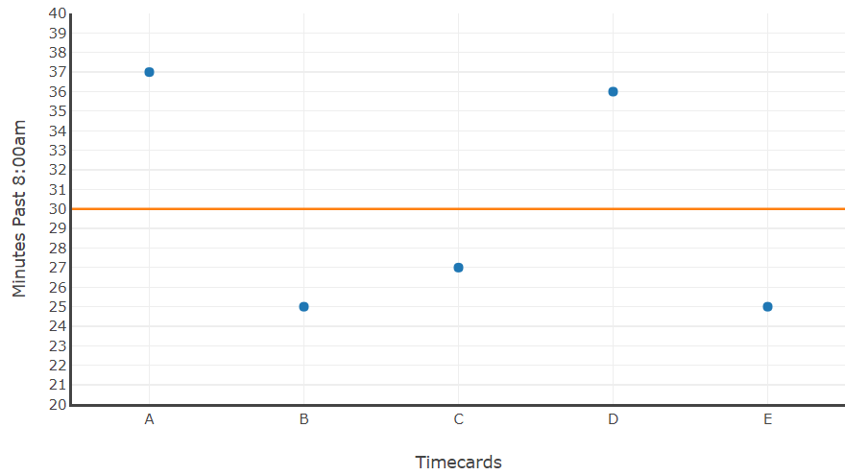
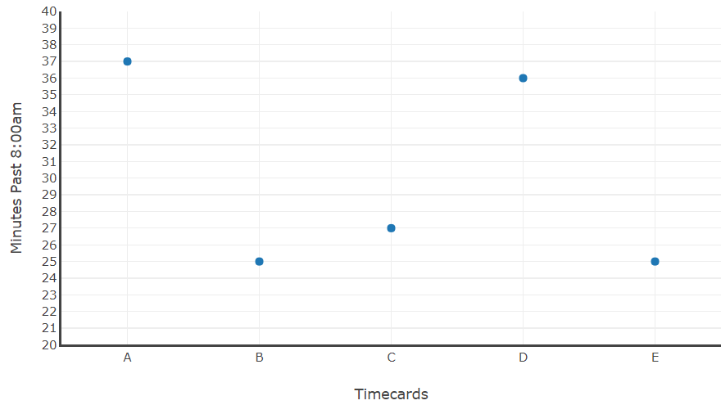
“Best fit” Verstehen
Stempelkarte | Minuten nach 8:00am
A | 37
B | 25
C | 27
D | 36
E | 25
Total: | 150
Mittel | 30
Notes:
There is only one variable (time of arrival), so the x-axis values don’t matter – in fact, the order of data points doesn’t matter. The only descriptive statistic we have to work with is the sample mean.

Slide 7
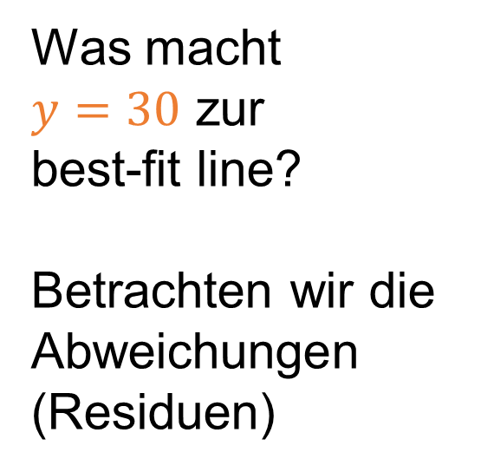
“Best fit” Verstehen
Was macht $y=30$ zur
best-fit line?
Betrachten wir die Abweichungen (Residuen)
+7
+6
-3
-5
-5
Notes:
The distance from each point to the regression line is called the RESIDUAL or ERROR

Slide 8


“Best fit” Verstehen
Wir sehen, dass die Summe der „Abstände" oberhalb der Geraden, die Summe derjenigen unter der Geraden ausgleicht
$$+7+6=+13$$
+7
+6
-3
-5
-5
$$−5−3−5=−13$$
Notes:
See that the sum of the distances above the line balances the sum of those below the line

Slide 9
“Best fit” Verstehen
Abweichung (E) | Abweichung im Quadrat(SE)
+7 | 49
-5 | 25
-3 | 9
+6 | 36
-5 | 25
+7
+6
-3
-5
-5
Quadrat-summe der Abweichungen(SSE) | 144
Wir wollen, dass SSE so klein wie möglich ist
Notes:
The goal of regression is to MINIMIZE the SSE. Note how points the lie far from the line contribute more toward the SSE than those that are close.
Here we’re using SE to represent Square Error, not Standard Error as seen previously

Slide 10
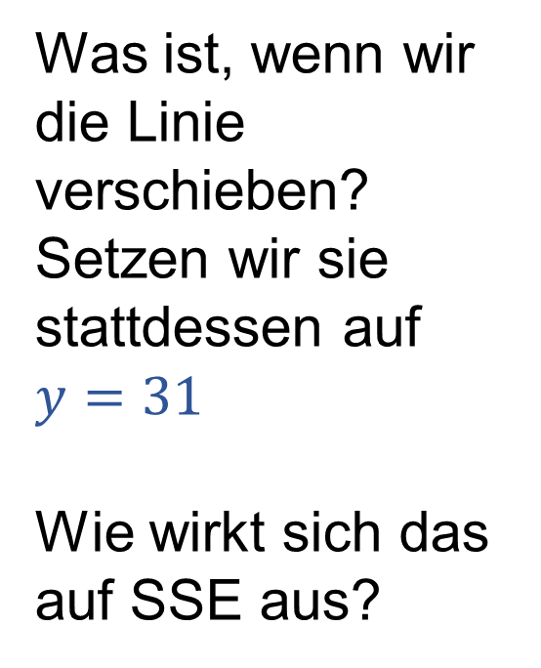
“Best fit” Verstehen
Was ist, wenn wir die Linie verschieben?
Setzen wir sie stattdessen auf $y=31$
Wie wirkt sich das auf SSE aus?
+7
+6
-3
-5
-5
Notes:
What if we move the line?
Let’s set it to $y=31$ instead
How does it affect the SSE?

Slide 11
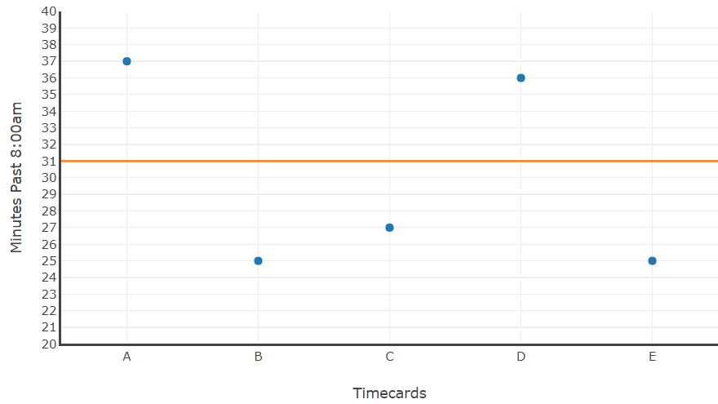
“Best fit” Verstehen
Abweichung (E) |  | Abweichung im Quadrat(SE)
+7 | +6 | 49 | 36
-5 | -6 | 25 | 36
-3 | -4 | 9 | 16
+6 | +5 | 36 | 25
-5 | -6 | 25 | 36
+6
+5
-4
-6
-6
Quadrat-summe der Abweichungen(SSE) | 144 | 149
SEE wird beim Verschieben der Linie größer
Notes:
So y=30 best describes the timecard data gathered by our plant manager. Employees average arrival time is 8:30am.

Slide 12
Lineare Regression
Das ist es! Ziel der Regression ist es, die Gerade zu finden, die unsere Daten am besten beschreibt.
Glücklicherweise müssen wir uns nicht aufs Ausprobieren verlassen.
Wir haben Algebra!
Notes:
That’s it! The goal of regression is to find the line that best describes our data.
Fortunately, we don’t have to rely on trial-and-error.
We have algebra!

Slide 13



Lineare Regression
Erinnern wir uns an die Gleichung einer Geraden
𝑦 = 𝑚𝑥 + 𝑏 bei der
𝑚 ist die Steigung darstellt und
𝑏 der Punkt ist, an dem die Gerade die y-Achse schneidet wenn x = 0 (𝑏 ist der y-Achsenabschnitt)
$$m>0$$
$$m<0$$
$$m=0$$
Positive Steigung negative Steigung keine Steigung
Notes:
Ordinatenabschnitt
A vertical line is undefined (not a function)
############
Recall that the equation of a line follows the form $y=mx+b$ where
$m$ is the slope of the line, and
$b$ is where the line crosses the y-axis when x=0 ($b$ is the y-intercept)

Slide 14
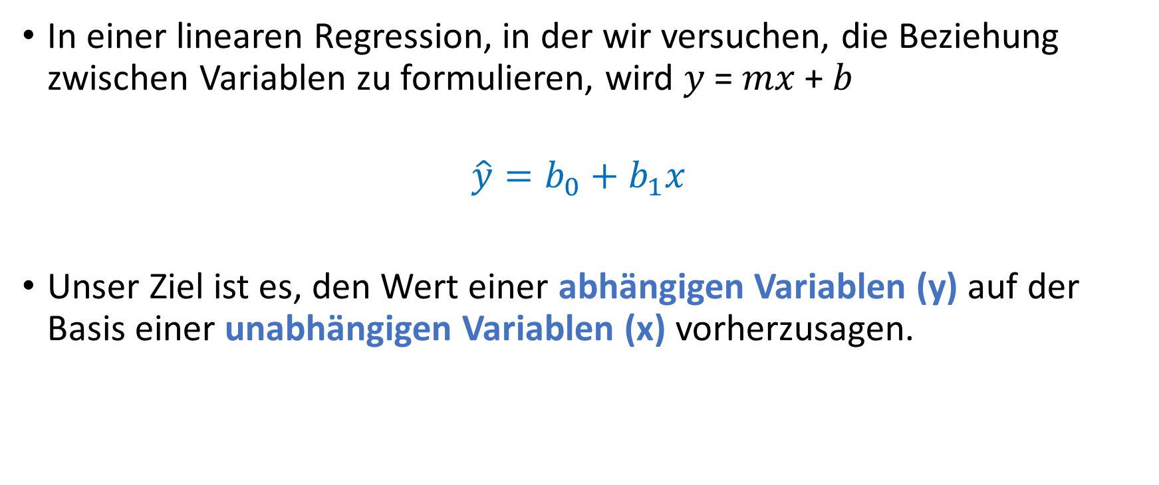
Lineare Regression
In einer linearen Regression, in der wir versuchen, die Beziehung zwischen Variablen zu formulieren, wird 𝑦 = 𝑚𝑥 + 𝑏
$$\hat{y}=b_{0}+b_{1}x$$
Unser Ziel ist es, den Wert einer abhängigen Variablen (y) auf der Basis einer unabhängigen Variablen (x) vorherzusagen.
Notes:
$\hat{y}$ is sometimes given as $y′$ and represents the expected value of y for a given x.
##########
In a linear regression, where we try to formulate the relationship between variables, $y=mx+b$ becomes
$$\hat{y}=b_{0}+b_{1}x$$
Our goal is to predict the value of a dependent variable (y) based on that of an independent variable (x).

Slide 15
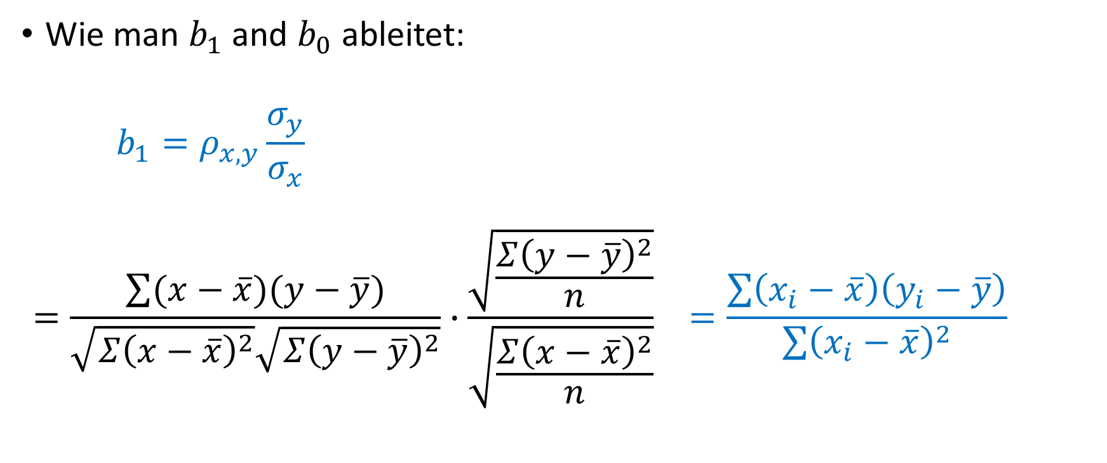

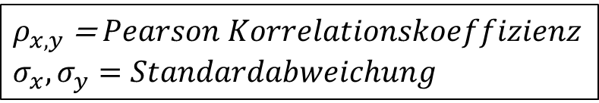
Lineare Regression
$$\hat{y}=b_{0}+b_{1}x$$
Wie man $b_{1}$ and $b_{0}$ableitet:
$$b_{1}=ρ_{x,y}\frac{σ_{y}}{σ_{x}}$$
$$=\frac{\sum{(x−\overline{x})(y−\overline{y})}}{\sqrt{{Σ\left(x−\overline{x}\right)}^{2}}\sqrt{{Σ\left(y−\overline{y}\right)}^{2}}}∙\frac{\sqrt{\frac{Σ{\left(y−\overline{y}\right)}^{2}}{n}}}{\sqrt{\frac{Σ{\left(x−\overline{x}\right)}^{2}}{n}}} =\frac{\sum{\left(x_{i}−\overline{x}\right)\left(y_{i}−\overline{y}\right)}}{\sum{{\left(x_{i}−\overline{x}\right)}^{2}}}$$
$ρ_{x,y}$ = $Pearson Korrelationskoeffizienz$
$$σ_{x},σ_{y}=Standardabweichung$$
Notes:
We last saw the Pearson Correlation Coefficient in Section 2 - Data
##########
How to derive $b_{1}$ and $b_{0}$:

Slide 16

Lineare Regression
$$\hat{y}=b_{0}+b_{1}x$$
Wie man $b_{1}$ and $b_{0}$ableitet:
$$b_{1}=\frac{\sum{\left(x_{i}−\overline{x}\right)\left(y_{i}−\overline{y}\right)}}{\sum{{\left(x_{i}−\overline{x}\right)}^{2}}}$$
$b_{0}=$ $\overline{y}−b_{1}\overline{x}$

Slide 17
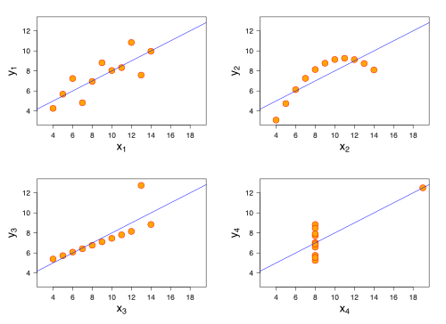
Einschränkungen der linearen Regression
Das Anscombe-Quartett zeigt die Fallen auf, wenn man sich auf reine Berechnungen verlässt.
Jedes Diagramm führt zur selben, berechnete Regressionsgeraden.
Notes:
Visuelle
Dazu sollte man überprüfen ob die errors residual normal distributed sind
They were constructed in 1973 by the statistician Francis Anscombe to demonstrate both the importance of graphing data before analyzing it and the effect of outliers on statistical properties.
Source: https://en.wikipedia.org/wiki/Anscombe%27s_quartet
############
Anscombe’s Quartet illustrates the pitfalls of relying on pure calculation.
Each graph results in the same calculated regression line.

Slide 18
Lineare Regression Beispiel

Slide 19
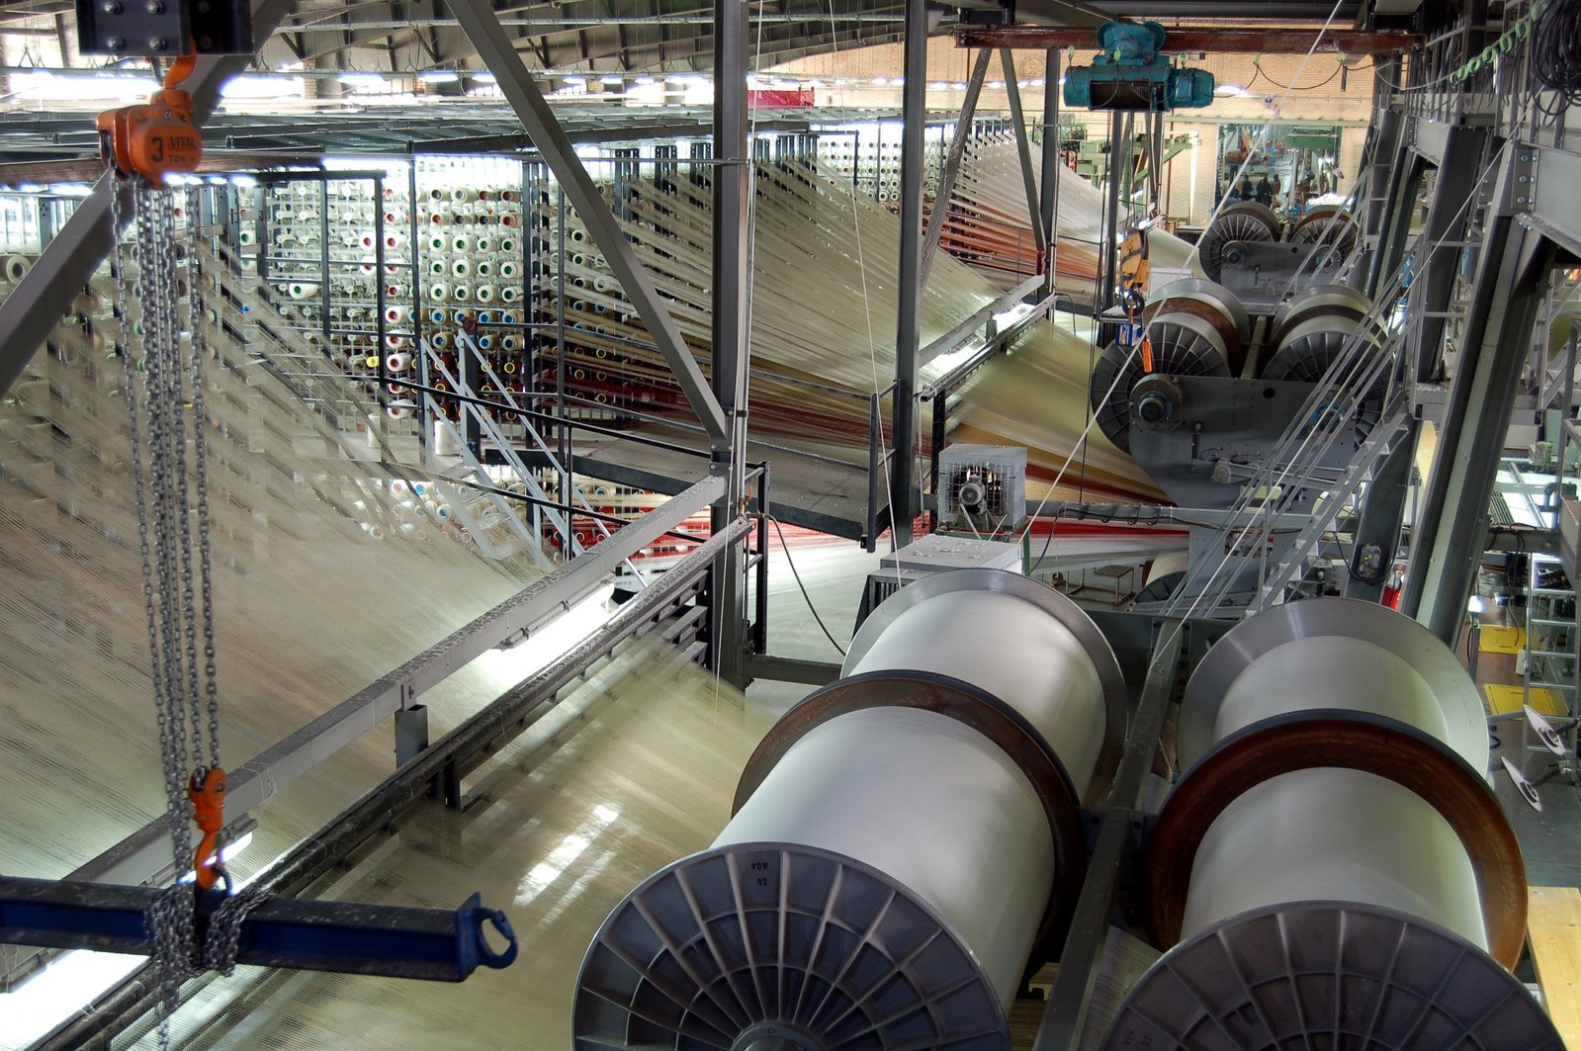
Regression Übung #1
Ein Manager möchte die Beziehung zwischen der Anzahl der Stunden, die eine Anlage pro Woche in Betrieb ist, und der wöchentlichen Produktion herausfinden.
Notes:
A manager wants to find the relationship between the number of hours that a plant is operational in a week and weekly production.

Slide 20
Regression Übung #1
Hier ist die unabhängige Variable 𝑥 die Betriebsstunden und die abhängige Variable 𝑦 ist das Produktionsvolumen.
Notes:
Here the independent variable $x$ is hours of operation, and the dependent variable $y$ is production volume.

Slide 21
Regression Übung #1
Der Manager entwickelt die folgende Tabelle:
Produktions-stunden (x) | Produktions-volumen (y)
34 | 102
35 | 109
39 | 137
42 | 148
43 | 150
47 | 158
Notes:
The manager develops the following table:

Slide 22
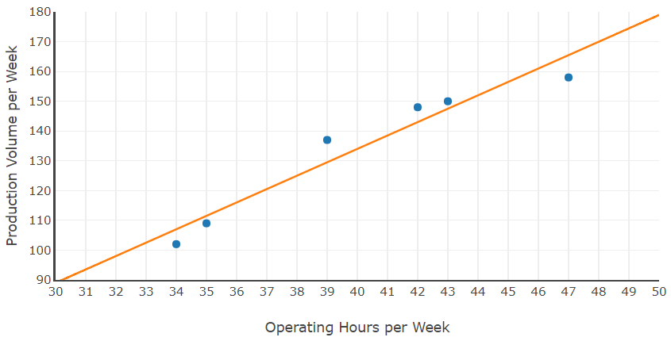
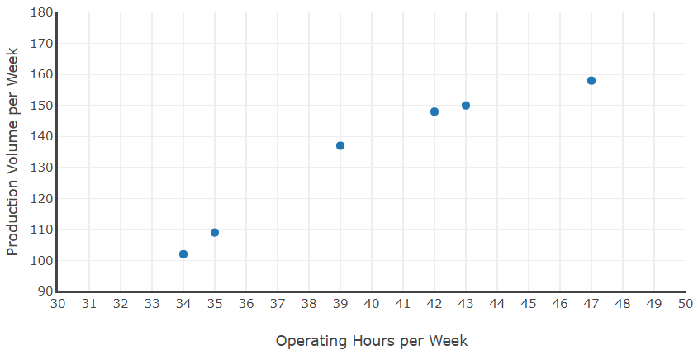
Regression Übung #1
Stelle die Daten zunächst grafisch dar
gibt es einen linearen Zusammenhang?
Produktions-stunden (x) | Produktions-volumen (y)
34 | 102
35 | 109
39 | 137
42 | 148
43 | 150
47 | 158
Notes:
By plotting, we want to see if there’s likely to be a straight-line relationship between variables, and check for outliers or other weird behavior (recall Anscombe’s Quartet)
###########
First, plot the data

Slide 23


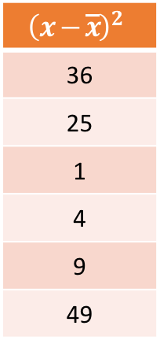
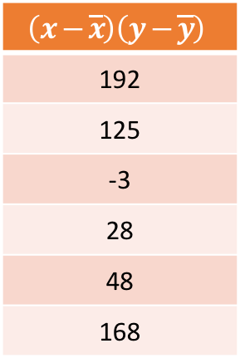

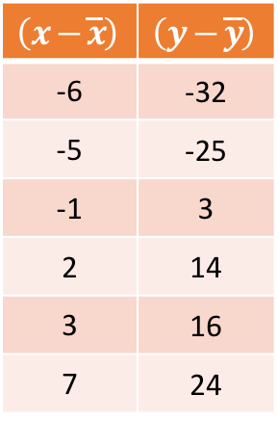
Regression Übung #1
$$\hat{y}=b_{0}+b_{1}x$$
$$b_{1}=\frac{\sum{\left(x_{i}−\overline{x}\right)\left(y_{i}−\overline{y}\right)}}{\sum{{\left(x_{i}−\overline{x}\right)}^{2}}}$$
$b_{0}=$ $\overline{y}−b_{1}\overline{x}$
Führe nun die Kalkulationen durch
Produktions-stunden (x) | Produktions-volumen (y)
34 | 102
35 | 109
39 | 137
42 | 148
43 | 150
47 | 158
$$\left(x−\overline{x}\right)$$ | $$\left(y−\overline{y}\right)$$
-6 | -32
-5 | -25
-1 | 3
2 | 14
3 | 16
7 | 24
$$\left(x−\overline{x}\right)\left(y−\overline{y}\right)$$
192
125
-3
28
48
168
$${\left(x−\overline{x}\right)}^{2}$$
36
25
1
4
9
49
$$\overline{x},\overline{y}$$ | 40 | 134
Summe: | 558 | 124
$$Σ\left(x−\overline{x}\right)\left(y−\overline{y}\right)$$ | $${Σ\left(x−\overline{x}\right)}^{2}$$

Slide 24

Regression Übung #1
$$\hat{y}=b_{0}+b_{1}x$$
$$b_{1}=\frac{\sum{\left(x_{i}−\overline{x}\right)\left(y_{i}−\overline{y}\right)}}{\sum{{\left(x_{i}−\overline{x}\right)}^{2}}}$$
$b_{0}=$ $\overline{y}−b_{1}\overline{x}$
Führe nun die Kalkulationen durch
$b_{1}=\frac{\sum{\left(x_{i}−\overline{x}\right)\left(y_{i}−\overline{y}\right)}}{\sum{{\left(x_{i}−\overline{x}\right)}^{2}}}$ $=\frac{558}{124}=4.5$
$b_{0}=$ $\overline{y}−b_{1}\overline{x}=134−\left(4.5×40\right)=−46$
$\hat{y}=−46+4.5x$
Produktions-stunden (x) | Produktions-volumen (y)
34 | 102
35 | 109
39 | 137
42 | 148
43 | 150
47 | 158
$$\overline{x},\overline{y}$$ | 40 | 134
Summe: | 558 | 124
$$Σ\left(x−\overline{x}\right)\left(y−\overline{y}\right)$$ | $${Σ\left(x−\overline{x}\right)}^{2}$$
Notes:
A negative y-intercept actually makes sense here, if you figure it takes a minimum number of hours to produce the first item.

Slide 25
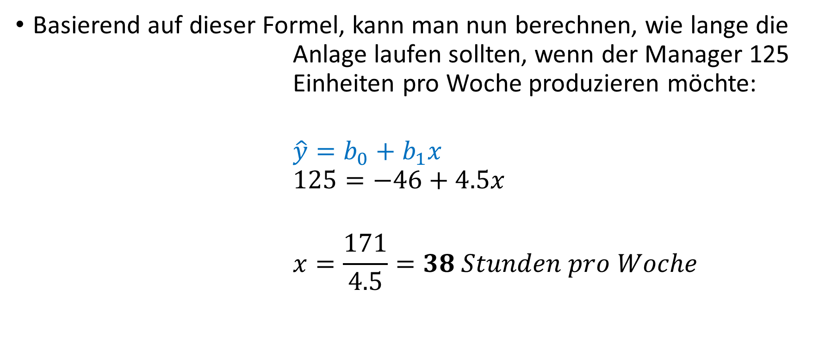
Regression Übung #1
Basierend auf dieser Formel, kann man nun berechnen, wie lange die Anlage laufen sollten, wenn der Manager 125 Einheiten pro Woche produzieren möchte:
$$\hat{y}=b_{0}+b_{1}x$$
$$125=−46+4.5x$$
$$x=\frac{171}{4.5}=38 Stunden pro Woche$$
Produktions-stunden (x) | Produktions-volumen (y)
34 | 102
35 | 109
39 | 137
42 | 148
43 | 150
47 | 158
Notes:
Never try to make predictions beyond the observed values of x!
Based on the data, it is reasonable to think that 38 production hours will result in roughly 125 units – but we could not reasonably predict how many units would result from 20 production hours.
##############
Based on the formula, if the manager wants to produce 125 units per week, the plant should run for:
$$\hat{y}=b_{0}+b_{1}x$$
$$125=−46+4.5x$$
$$x=\frac{171}{4.5}=38 hours per week$$

Slide 26
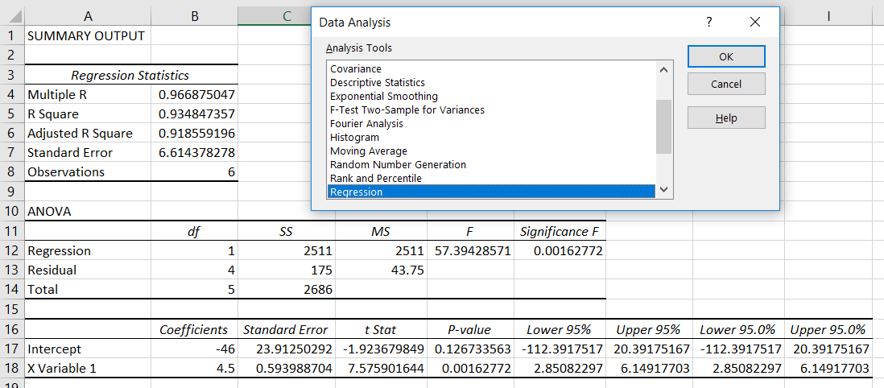
Regressionen mit Excel Data Analysis

Slide 27
Lineare Regressionen mit Python
>>> from scipy.stats import linregress
>>> x = [34, 35, 39, 42, 43, 47]
>>> y = [102, 109, 137, 148, 150, 158]
>>> slope = round(linregress(x,y).slope,1)
>>> intercept = round(linregress(x,y).intercept,1)
>>> print(f'y = {intercept} + {slope}x')
y = -46.0 + 4.5x
Notes:
Other summary statistics include r_value, p_value, and std_err
A shortcut for assigning all the variables at once: slope, intercept, r_value, p_value, std_err = linregress(x,y)
Plotting linear regressions is available with libraries like Seaborn, Sklearn and Plotly

Slide 28
Multiple Regressionsanalyse

Slide 29

Lineare vs. multiple Regressionsanalyse
In der linearen Regression haben wir eine unabhängige Variable, die sich auf eine abhängige Variable beziehen kann mit der Formel:
$$\hat{y}=b_{0}+b_{1}x$$
Notes:
In linear regression we have one independent variable that may relate to a dependent variable with the formula

Slide 30
Lineare vs. multiple Regressionsanalyse
Mit der multiplen Regression können wir mehrere unabhängige Variablen gleichzeitig mit einer abhängigen Variablen vergleichen.
Jede unabhängige Variable erhält einen Index: x₁, x₂, x₃ usw.
Notes:
some texts refer to independent variables as “predictor variables” and the dependent variable as a “response variable”
##########
Multiple regression lets us compare several independent variables to one dependent variable at the same time.
Each independent variable is assigned a subscript: x₁, x₂, x₃ etc.

Slide 31
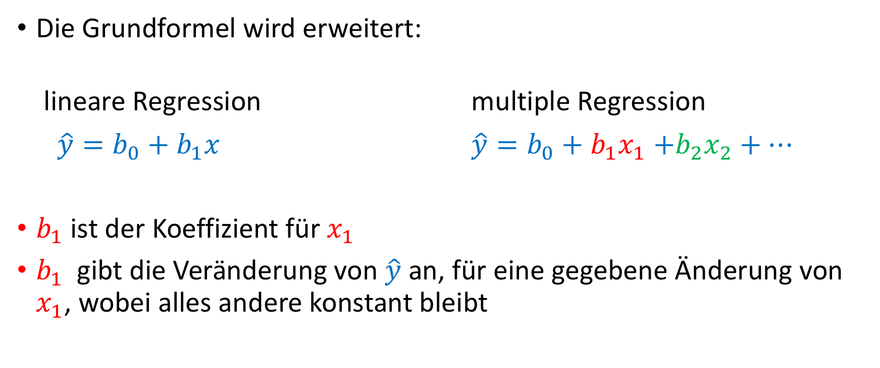
Lineare vs. multiple Regressionsanalyse
Die Grundformel wird erweitert:
lineare Regression multiple Regression
$\hat{y}=b_{0}+b_{1}x$ $\hat{y}=b_{0}+b_{1}x_{1}$ $+b_{2}x_{2}+…$
$b_{1}$ist der Koeffizient für $x_{1}$
$b_{1}$ gibt die Veränderung von $\hat{y}$ an, für eine gegebene Änderung von $x_{1}$, wobei alles andere konstant bleibt
Notes:
y-hat is the expected value of y for a given set of x-sub values
#########
The general formula is expanded:
$b_{1}$is the coefficient on $x_{1}$
$b_{1}$reflects the change in $\hat{y}$ for a given change in $x_{1}$, all else remaining constant

Slide 32

Lineare vs. multiple Regressionsanalyse
Die Formeln für die Koeffizienten werden auch erweitert: lineare Regression
$$b_{1}=\frac{\sum{\left(x_{i}−\overline{x}\right)\left(y_{i}−\overline{y}\right)}}{\sum{{\left(x_{i}−\overline{x}\right)}^{2}}}$$
$$b_{0}= \overline{y}−b_{1}\overline{x}$$
Notes:
The math gets a lot more complicated with 3+ independent variables, requiring matrix algebra that’s beyond the scope of this course.
###########
The formulas for coefficients also expand:
$b_{1}$is the coefficient on $x_{1}$
$b_{1}$reflects the change in $\hat{y}$ for a given change in $x_{1}$, all else remaining constant

Slide 33
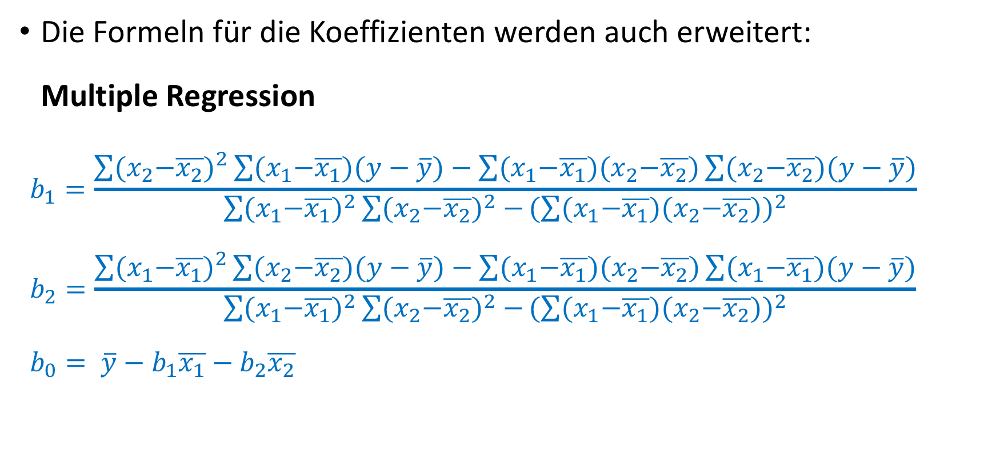
Lineare vs. multiple Regressionsanalyse
Die Formeln für die Koeffizienten werden auch erweitert: Multiple Regression
$$b_{1}=\frac{\sum{{{(x}_{2}−\overline{x_{2}})}^{2}\sum{{(x}_{1}−\overline{x_{1}})(y−\overline{y})}−\sum{{(x}_{1}−\overline{x_{1}}){(x}_{2}−\overline{x_{2}})}\sum{{(x}_{2}−\overline{x_{2}})(y−\overline{y})}}}{\sum{{{(x}_{1}−\overline{x_{1}})}^{2}\sum{{{(x}_{2}−\overline{x_{2}})}^{2}−}{(\sum{{(x}_{1}−\overline{x_{1}}){(x}_{2}−\overline{x_{2}})})}^{2}}}$$
$$b_{2}=\frac{\sum{{{(x}_{1}−\overline{x_{1}})}^{2}\sum{{(x}_{2}−\overline{x_{2}})(y−\overline{y})}−\sum{{(x}_{1}−\overline{x_{1}}){(x}_{2}−\overline{x_{2}})}\sum{{(x}_{1}−\overline{x_{1}})(y−\overline{y})}}}{\sum{{{(x}_{1}−\overline{x_{1}})}^{2}\sum{{{(x}_{2}−\overline{x_{2}})}^{2}−}{(\sum{{(x}_{1}−\overline{x_{1}}){(x}_{2}−\overline{x_{2}})})}^{2}}}$$
$$b_{0}= \overline{y}−b_{1}\overline{x_{1}}−b_{2}\overline{x_{2}}$$
Notes:
The math gets a lot more complicated with 3+ independent variables, requiring matrix algebra that’s beyond the scope of this course.
###########
The formulas for coefficients also expand:
$b_{1}$is the coefficient on $x_{1}$
$b_{1}$reflects the change in $\hat{y}$ for a given change in $x_{1}$, all else remaining constant

Slide 34
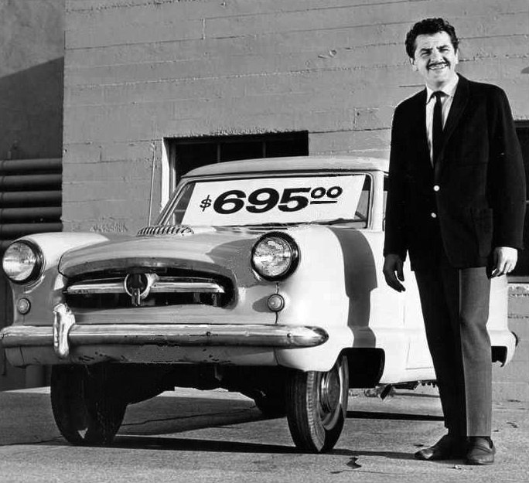
Multiple Regression
Zum Beispiel könnte eine Gebrauchtwagenhändler wissen wollen, welche Variablen den Nettogewinn beeinflussen
Er erstellt eine Liste von Faktoren auf, die mit dem Profit korrelieren könnten:
Alter
Marke
Preis
Farbe
Stil
Notes:
For example, a used car lot may want to know what variables affect net profits
They would create a list of predictors that might correlate with profit:

Slide 35
Multiple Regression
Sie wollen die Korrelation jeder Variable zum Nettogewinn messen
Allerdings könnten einige Faktoren untereinander miteinander korrelieren:
Alter
Marke
Preis
Farbe
Stil
Notes:
They would want to measure the correlation of each variable to net profit
However, some predictors might correlate with each other:

Slide 36
Multiple Regression
Das Alter eines Autos könnte sich direkt auf den Verkaufspreis auswirken
Man kann hier keinen Faktor verändern ohne dass es einen anderen beeinflusst
Dies wird Multikollinearität genannt
Alter
Marke
Preis
Farbe
Stil
Notes:
The age of a car would have a direct impact on its sales price
You can’t adjust one without affecting the other
This is called multicollinearity

Slide 37
Multiple Regressionsanalyse Beispiel

Slide 38

Regression Übung #2
Eine Apotheke liefert Medikamente an die umliegenden Gemeinden.
Die Fahrer können pro Lieferung mehrere Stopps einlegen.
Der Eigentümer möchte die „Länge der Zeit“, die eine Lieferung benötigt, basierend auf einer oder zwei zusammenhängenden Variablen vorhersagen.
Notes:
A pharmacy delivers medications to the surrounding community.
Drivers can make several stops per delivery.
The owner would like to predict the length of time a delivery will take based on one or two related variables.

Slide 39
Regression Übung #2
Betrachten wir zuerst, welche Variablen sich auf die Lieferzeit auswirken könnten:
Anzahl der Stopps
die zu fahrende Distanz
Außentemperatur
Benzinpreise
Notes:
First, consider what variables may have an effect on delivery time:
number of stops
driving distance
outside temperature
gasoline prices

Slide 40
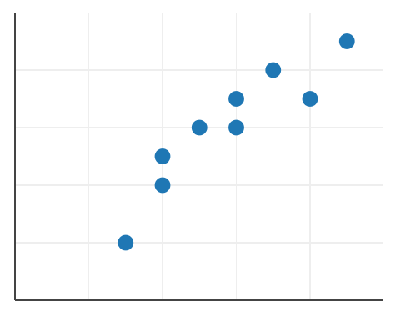
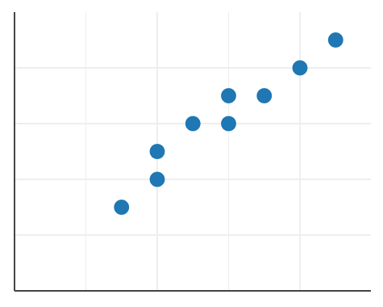
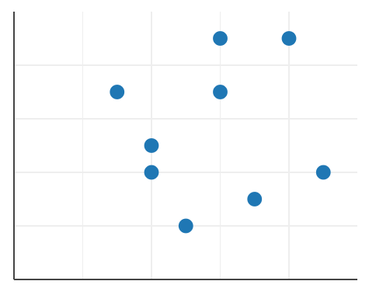
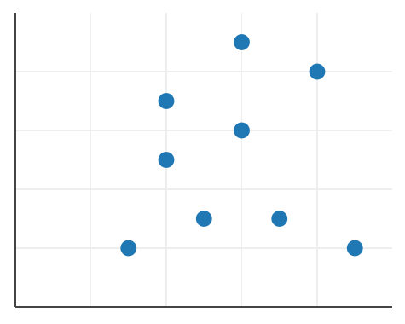
Regression Übung #2
Erstelle nun für jede Variable gegen die Lieferzeit ein Diagramm, um zu sehen, ob es eine Beziehung gibt
✓
✓
✗
✗
Zeit zu Entfernung
Zeit zu Stopps
Zeit zu Temperatur
Zeit zu Benzinpreis
Notes:
If possible, always plot the data! Don’t rely on computed values, as they can obscure outliers and other noise.
Based on these plots, Distance and Stops are worth investigating, Temperature and Gas Prices are not. This process is called variable selection.
BTW, these plots are just for show – they’re not drawn from the upcoming dataset.
###########
Next, plot each variable against delivery time to see if there may be a relationship

Slide 41
Regression Übung #2
Sobald wir unsere Variablen x₁ und x₂ gewählt haben, testen wir normalerweise auf Multikollinearität
Wir wollen wissen, ob unsere beiden unabhängigen Variablen eng miteinander verbunden sind
Wenn ja, ist es sinnvoll, eine davon zu verwerfen!
✗
Eine Lieferung könnte an einen weit entfernten Kunden oder an eine Gruppe von eng aneinander liegenden Haltestellen gehen.
Stopps zu Entfernung
Notes:
In our example, we can say that distance and number of stops are not closely related
#############
Once we’ve chosen our variables x₁ and x₂, we’ll usually test for multicollinearity
We want to know if our two independent variables are closely related to each other
If they are, it makes sense to discard one!

Slide 42
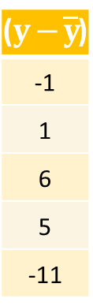
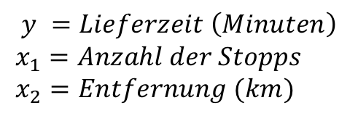
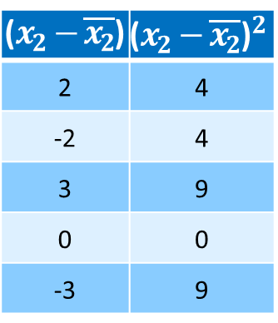
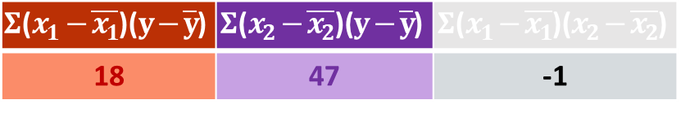
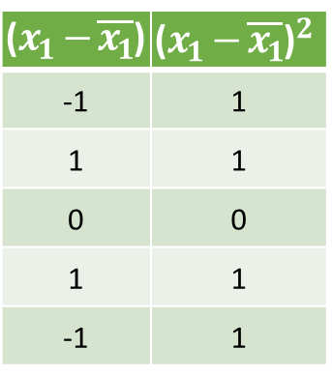
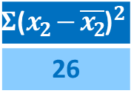
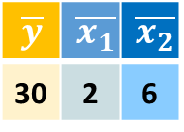
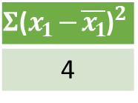
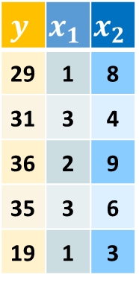
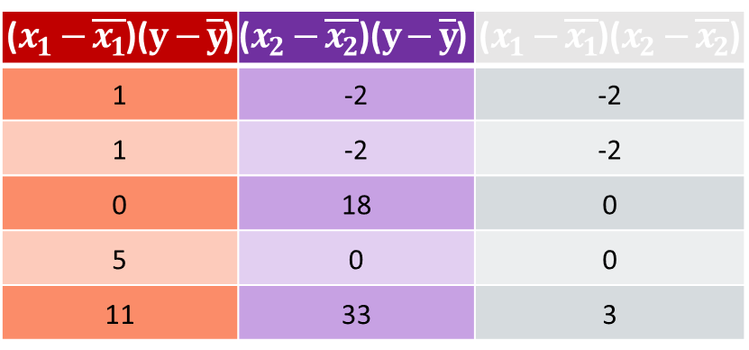
Regression Übung #2
$$y =Lieferzeit \left(Minuten\right)$$
$$x_{1}=Anzahl der Stopps$$
$$x_{2}=Entfernung (km)$$
$$y$$ | $$x_{1}$$ | $$x_{2}$$
29 | 1 | 8
31 | 3 | 4
36 | 2 | 9
35 | 3 | 6
19 | 1 | 3
($y−\overline{y}$)
-1
1
6
5
-11
($x_{1}−\overline{x_{1}}$) | $${\text{(}x_{1}−\overline{x_{1}}\text{)}}^{2}$$
-1 | 1
1 | 1
0 | 0
1 | 1
-1 | 1
($x_{2}−\overline{x_{2}}$) | $${\text{(}x_{2}−\overline{x_{2}}\text{)}}^{2}$$
2 | 4
-2 | 4
3 | 9
0 | 0
-3 | 9
($x_{1}−\overline{x_{1}}$)($y−\overline{y}$) | $$\text{(}x_{2}−\overline{x_{2}}\text{)(}y−\overline{y}\text{)}$$ | ($x_{1}−\overline{x_{1}}$)$\text{(}x_{2}−\overline{x_{2}}\text{)}$
1 | -2 | -2
1 | -2 | -2
0 | 18 | 0
5 | 0 | 0
11 | 33 | 3
$$\overline{y}$$ | $$\overline{x_{1}}$$ | $$\overline{x_{2}}$$
30 | 2 | 6
$$Σ{\text{(}x_{1}−\overline{x_{1}}\text{)}}^{2}$$
4
$$Σ{\text{(}x_{2}−\overline{x_{2}}\text{)}}^{2}$$
26
$$Σ\text{(}x_{1}−\overline{x_{1}}\text{)(}y−\overline{y}\text{)}$$ | $$Σ\text{(}x_{2}−\overline{x_{2}}\text{)(}y−\overline{y}\text{)}$$ | $$Σ\text{(}x_{1}−\overline{x_{1}}\text{)}\text{(}x_{2}−\overline{x_{2}}\text{)}$$
18 | 47 | -1

Slide 43
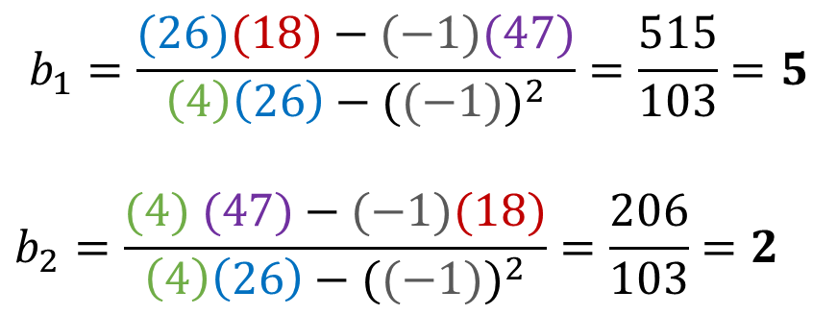
Regression Übung #2
$$y =Lieferzeit \left(Minuten\right)$$
$$x_{1}=Anzahl der Stopps$$
$$x_{2}=Entfernung (km)$$
$$b_{1}=\frac{(26)(18)−(−1)(47)}{\left(4\right)\left(26\right)−{((−1))}^{2}}=\frac{515}{103}=5$$
$$b_{2}=\frac{(4) (47)−(−1)(18)}{\left(4\right)\left(26\right)−{((−1))}^{2}}=\frac{206}{103}=2$$
$$\overline{y}$$ | $$\overline{x_{1}}$$ | $$\overline{x_{2}}$$
30 | 2 | 6
$$Σ{\text{(}x_{1}−\overline{x_{1}}\text{)}}^{2}$$
4
$$Σ{\text{(}x_{2}−\overline{x_{2}}\text{)}}^{2}$$
26
$$Σ\text{(}x_{1}−\overline{x_{1}}\text{)(}y−\overline{y}\text{)}$$ | $$Σ\text{(}x_{2}−\overline{x_{2}}\text{)(}y−\overline{y}\text{)}$$ | $$Σ\text{(}x_{1}−\overline{x_{1}}\text{)}\text{(}x_{2}−\overline{x_{2}}\text{)}$$
18 | 47 | -1

Slide 44




Regression Übung #2
$$y =Lieferzeit \left(Minuten\right)$$
$$x_{1}=Anzahl der Stopps$$
$$x_{2}=Entfernung (km)$$
$\hat{y}=8+5x_{1}$ $+2x_{2}$
$$b_{1}=\frac{(26)(18)−(−1)(47)}{\left(4\right)\left(26\right)−{((−1))}^{2}}=\frac{515}{103}=5$$
$$b_{2}=\frac{(4) (47)−(−1)(18)}{\left(4\right)\left(26\right)−{((−1))}^{2}}=\frac{206}{103}=2$$
$$b_{0}=\overline{y}−b_{1}\overline{x_{1}}−b_{2}\overline{x_{2}}$$
$$=30−(5)(2)−(2)(6)$$
$$=30−10−12=8$$
$$\overline{y}$$ | $$\overline{x_{1}}$$ | $$\overline{x_{2}}$$
30 | 2 | 6
$$Σ{\text{(}x_{1}−\overline{x_{1}}\text{)}}^{2}$$
4
$$Σ{\text{(}x_{2}−\overline{x_{2}}\text{)}}^{2}$$
26
$$Σ\text{(}x_{1}−\overline{x_{1}}\text{)(}y−\overline{y}\text{)}$$ | $$Σ\text{(}x_{2}−\overline{x_{2}}\text{)(}y−\overline{y}\text{)}$$ | $$Σ\text{(}x_{1}−\overline{x_{1}}\text{)}\text{(}x_{2}−\overline{x_{2}}\text{)}$$
18 | 47 | -1

Slide 45
Regression Übung #2
$$y =Lieferzeit \left(Minuten\right)$$
$$x_{1}=Anzahl der Stopps$$
$$x_{2}=Entfernung (km)$$
$\hat{y}=8+5x_{1}$ $+2x_{2}$
$$y$$ | $$x_{1}$$ | $$x_{2}$$
29 | 1 | 8
31 | 3 | 4
36 | 2 | 9
35 | 3 | 6
19 | 1 | 3
Basierend auf unserer Analyse haben Apothekenlieferungen eine feste Fahrtzeit von 8 Minuten,
plus 5 Minuten für jeden Stopp,
und 2 Minuten für jeden gefahrenen Kilometer
Notes:
Based on our analysis, pharmacy deliveries have a fixed time of 8 minutes,
plus 5 minutes for each stop,
and 2 minutes for each mile traveled

Slide 46
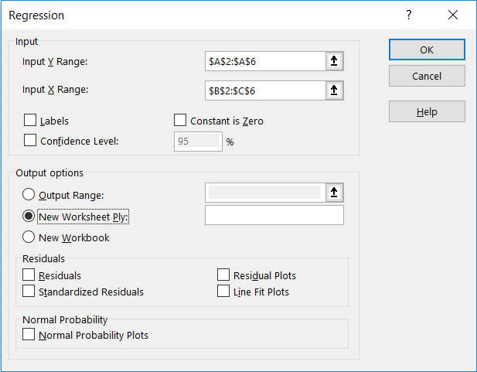
Multiple Regression in Excel
Die Schritte sind die gleichen wie bei der linearen Regression,
außer man wählt einen breiten x-Achsen Abschnitt aus
Notes:
Select both columns B and C
#########

Slide 47
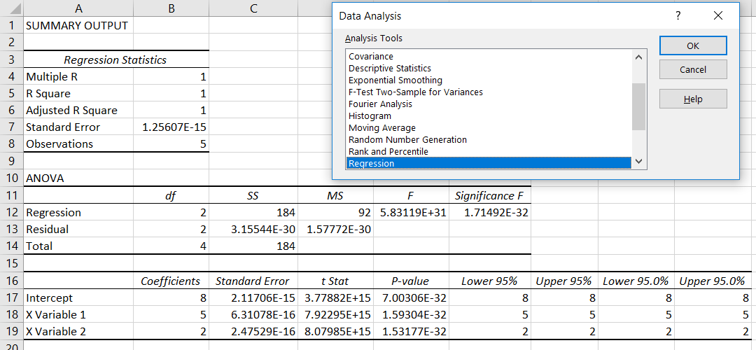
Multiple Regression in Excel
Notes:
Here the standard error is crazy low because we cherry-picked our data points

Slide 48
Multiple Regression in Python
>>> from sklearn.linear_model import LinearRegression
>>> x1,x2 = [1,3,2,3,1], [8,4,9,6,3]
>>> y = [29,31,36,35,19]
>>> reg = LinearRegression()
>>> reg.fit(list(zip(x1,x2)), y)
>>> b1,b2 = reg.coef_[0], reg.coef_[1]
>>> b0 = reg.intercept_
>>> print(f'y = {b0:.{3}} + {b1:.{3}}x1 + {b2:.{3}}x2’)
y = 8.0 + 5.0x1 + 2.0x2
Notes:
reg is a “linear regression object”
The reg.fit() line will usually output LinearRegression(copy_X=True, fit_intercept=True, n_jobs=1, normalize=False)

Slide 49
Als nächstes: Chi-Quadrat Analyse

